Slide 1
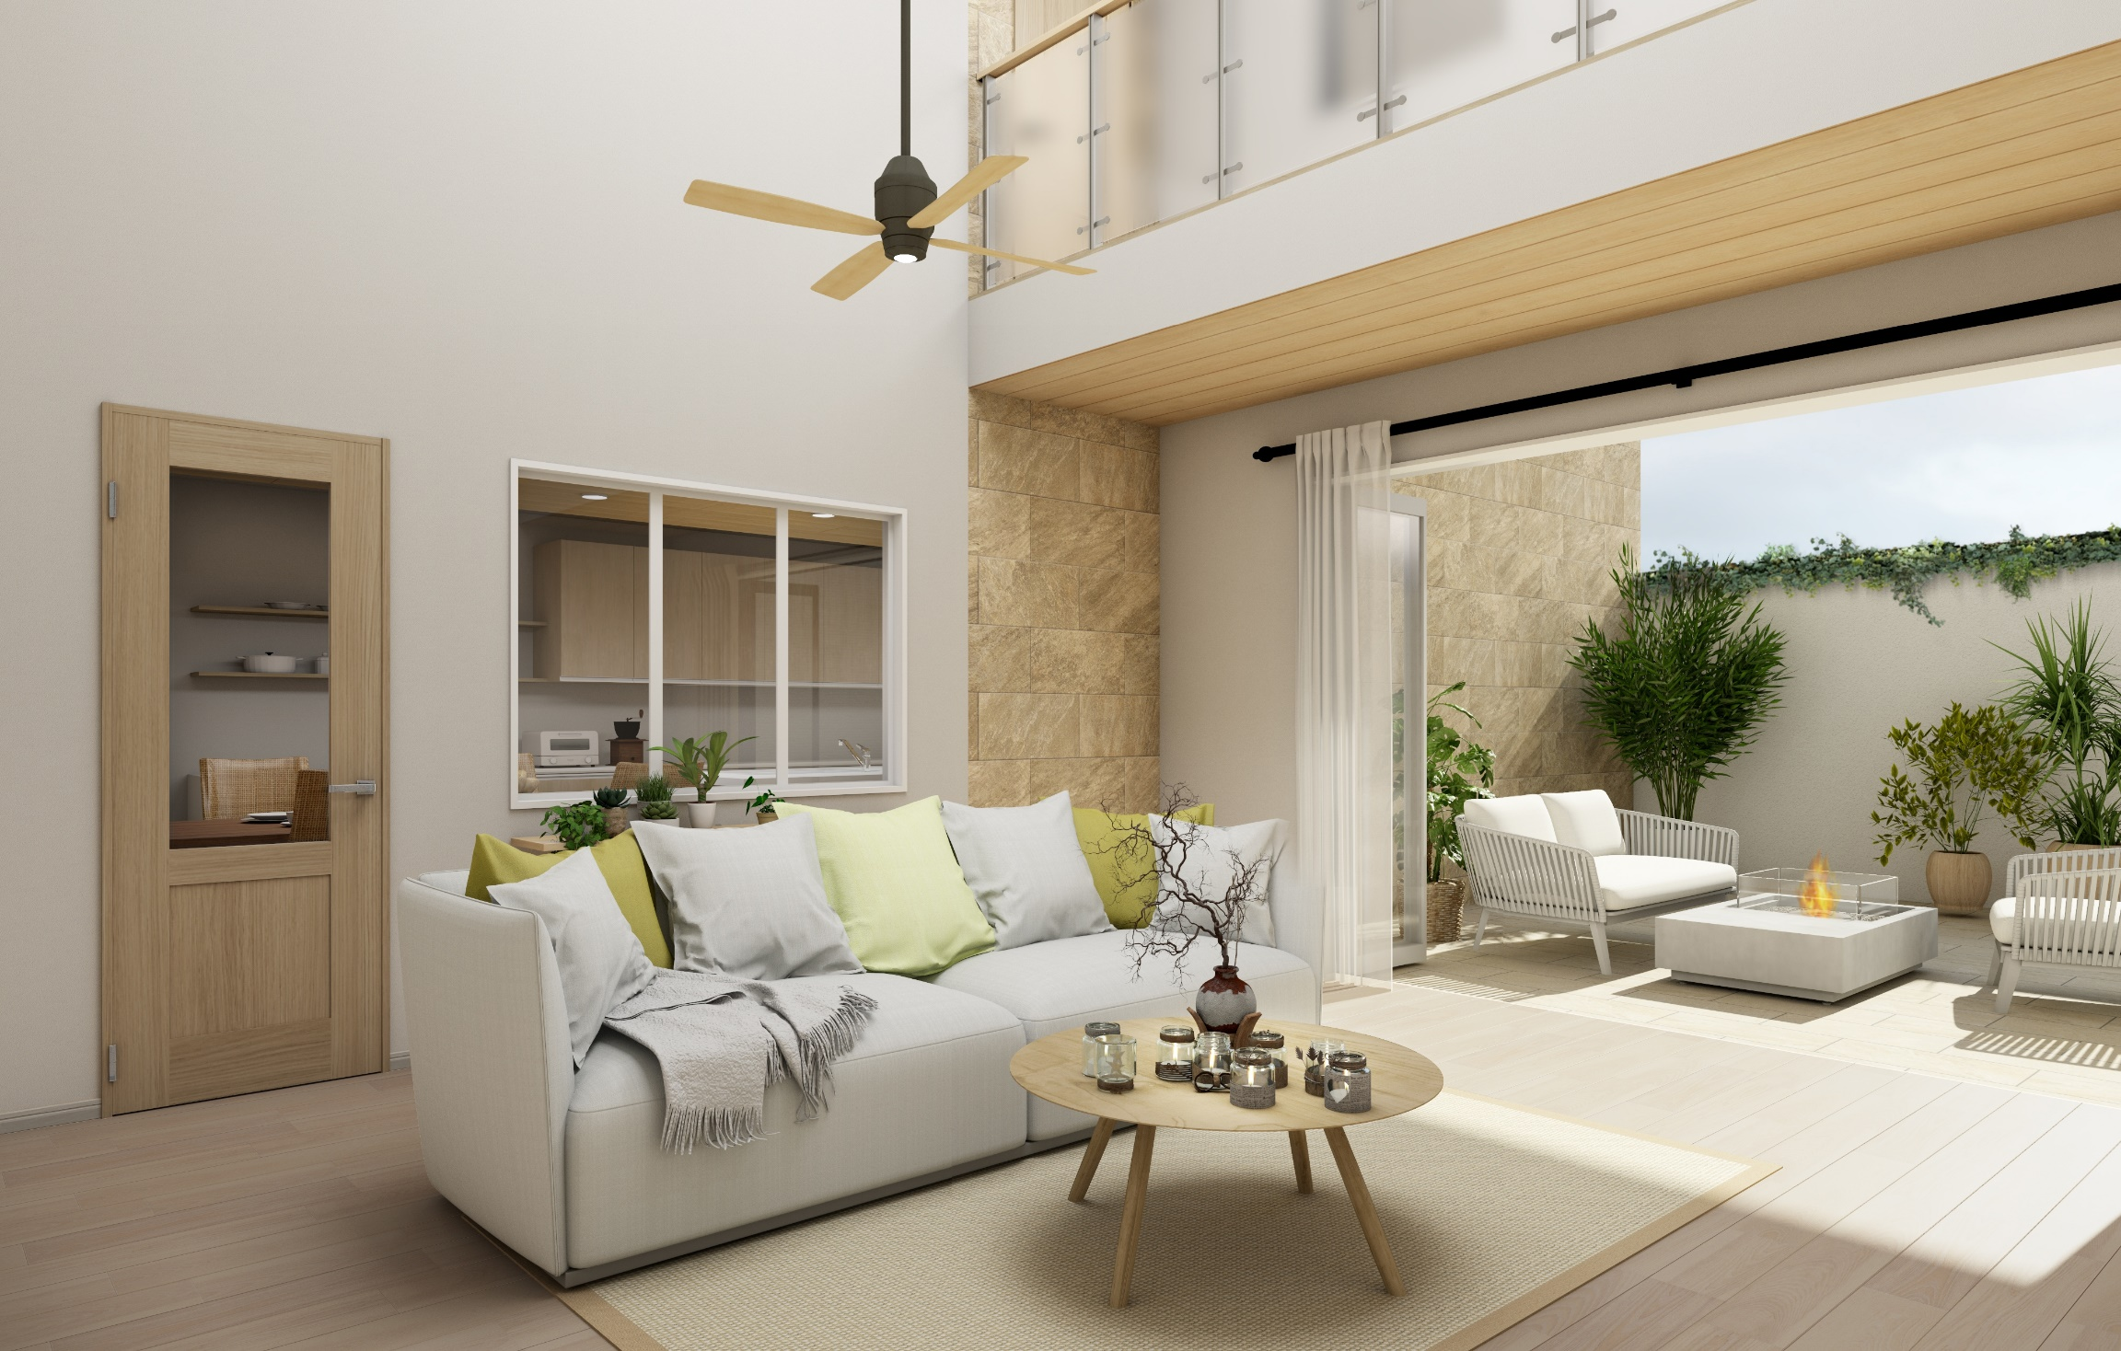
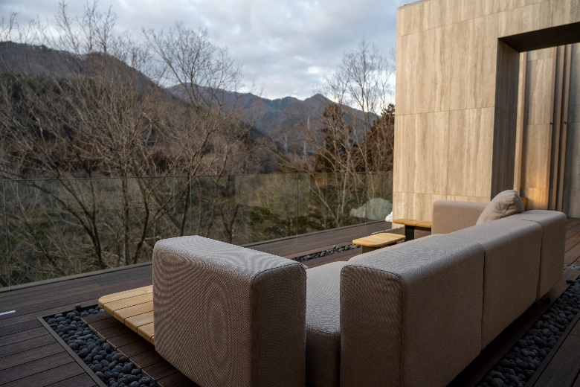
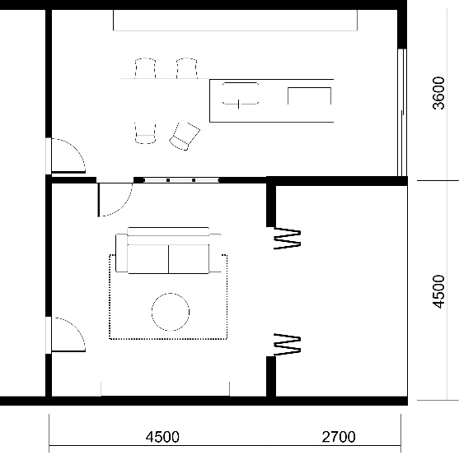
ON-OFF IN-OUT - NATURAL
O-NA-01
常に心と身体をリラックスしながら暮らしたい。日常の中で自然を感じながら自分自身と向き合える毎日。
タイル： QDS-6030/CM Cream
(Maristo)
ナチュラルグレー×イデアオークで、コントラストをつけない穏やかなカラーリングに。
自然の質感を生かした素材でインテリアを構成。
日常の中で自然を感じながら自分自身を開放できる。
ボーダレスのアウトドアリビング、吹抜けの空間はリラクゼーションにぴったり。
壁紙：品番FE76279（サンゲツ）
内装ドア：イデアオーク柄
幅木：パールグレー柄
#GARDEN、 #VERAMPING
床材：ナチュラルグレー色

